Slide 1


부산진고등학교 주관 2020학년도 학교 간 플러스
소리가 나는 화재경보기
20114
변원주
사직고등학교
2020.07.25

Slide 2
문제 정의
Python으로 화재경보기를 만들었는데, 온도가 올라가면 turtle의 색이 바뀌는 것만 배웠는데, 여기서 추가하여서 온도가 올라갈 때, 지난 시간에 피아노처럼 연주 할 수 있는 파일도 같이 만들어봐서 같이 병합을 해봐서 온도가 올라가게 된다면, 주파수 소리를 내도록 해보았다.

Slide 3
문제 분석
온도가 80도보다 작으면 ＂정상”으로 나타내고 백색 원을 출력한다.
온도가 80 도 초과 120도 초과가 된다면 “주의”로 나타내고 청색 원을 출력하고, “도” 소리를 출력한다.
온도가 120도 이상이 된다면 “화재＂로 나타내고 적색 원을 출력하고, “높은음 도” 소리를 출력한다.

Slide 4
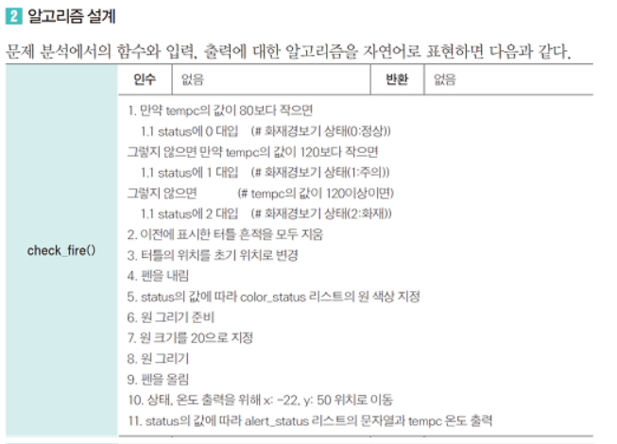
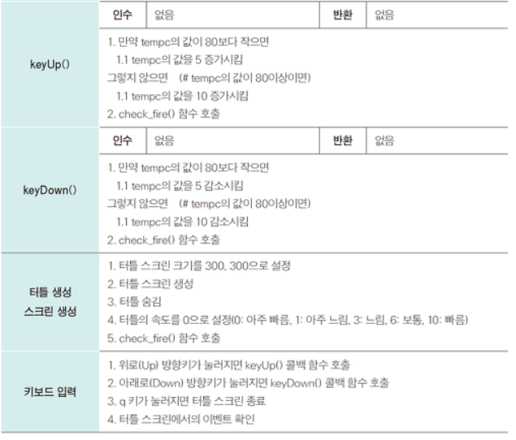
알고리즘 설계
play_freq(“c4”)
play_freq(“c5”)

Slide 5
알고리즘 설계
80 < Tempc < 120
Tempc > 120
Tempc < 80
Status = 1
Status = 2
Status = 0
주의
화재
정상
“도”소리 출력
“높은음 도”소리 출력
백색 원 출력
청색 원 출력
적색 원 출력

Slide 6
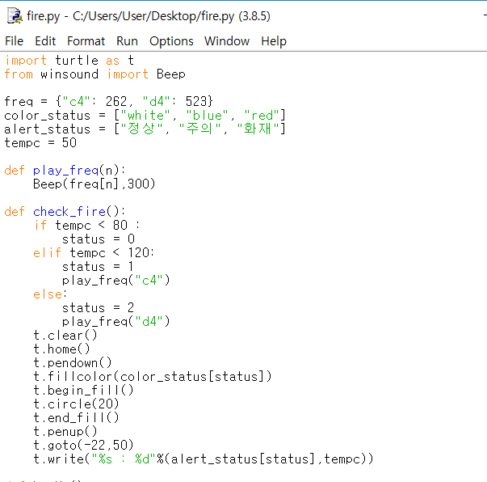
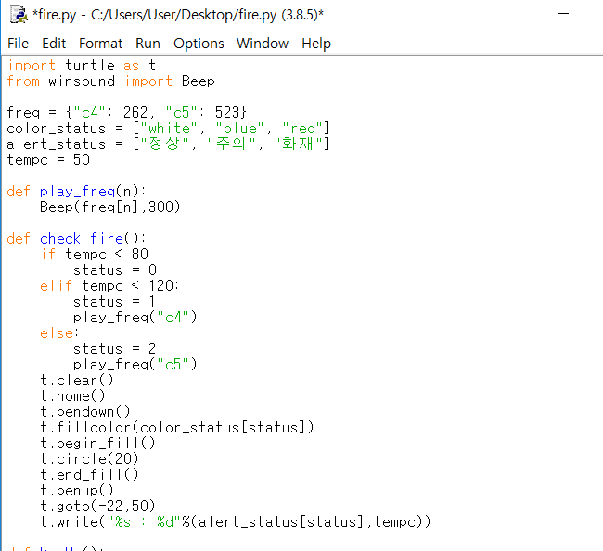
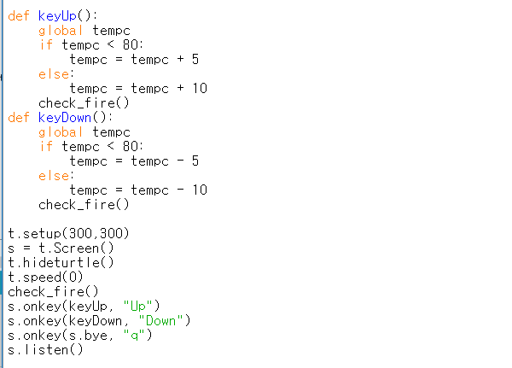
실행 화면 캡쳐

Slide 7
느낀점
높은 레벨의 인터프리터형 프로그래밍 언어 중 하나인 파이썬 언어에 대하여 배우면서 여러가지 언어와 명령문, 반복문 등을 알게 되었으며, 파이썬을 이용하여 논리 능력 향상과 문제 해결력을 배양하였다.
여러가지 파이썬에 대하여 배운뒤에, 배운 내용을 병합하여 만들어서 발표를 하면서 다시 한번 복습을 하였다.

Slide 8
참고자료 출처
https://busanjinpython.tistory.com/7
https://busanjinpython.tistory.com/11

